Slide 1
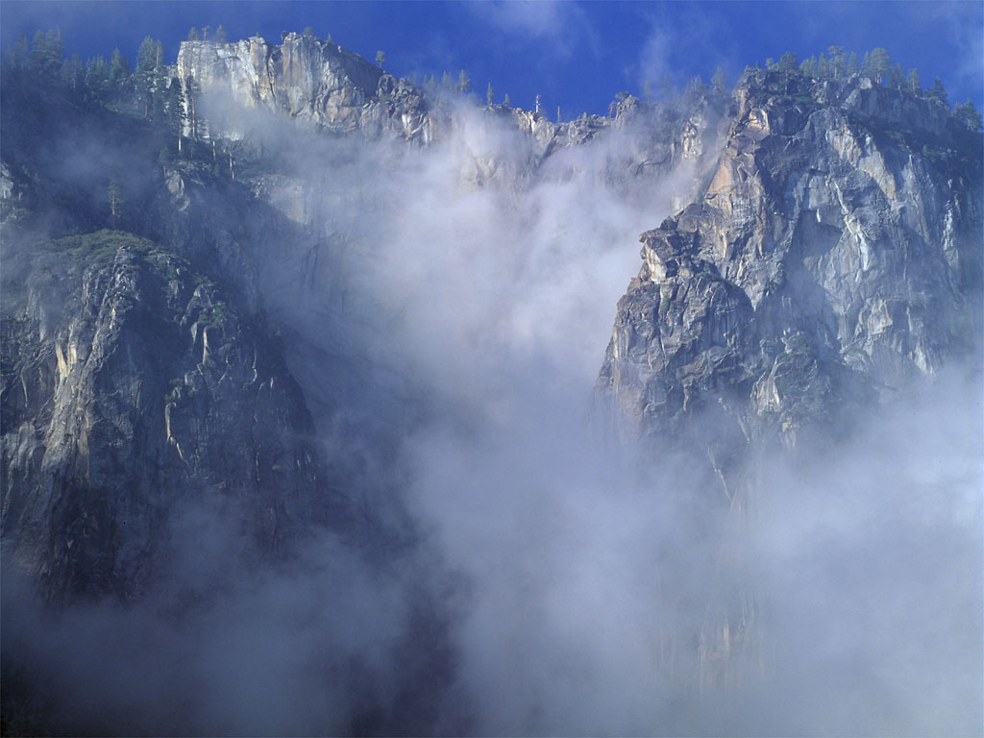
Sách A-ghê
Rick Griffith, Singapore Bible College
www.biblestudydownloads.com

Slide 2
Từ Khóa
640
343
Priorities
Sách A-ghê

Slide 3
Câu Chìa Khoá
640
(God to Judah) “‘You expected much, but see, it turned out to be little. What you brought home, I blew away. Why?’ declares the LORD Almighty. ‘Because of my house, which remains a ruin, while each of you is busy with his own house’” (Haggai 1:9).
Sách A-ghê

Slide 4

Phát biểu về Vương quốc trong sách Sách A-ghê
343
Judah must get right priorities (1:9) for blessing in the Messiah’s kingdom.

Slide 5

Sách A-ghê
Câu Tóm Tắt
640
346
Haggai rebukes the remnant to correct its wrong priorities judged in a drought to encourage the rebuilding of the temple that God might bless the nation with crops and Zerubbabel with authority, foreshadowing Messiah's authority in the kingdom.

Slide 6
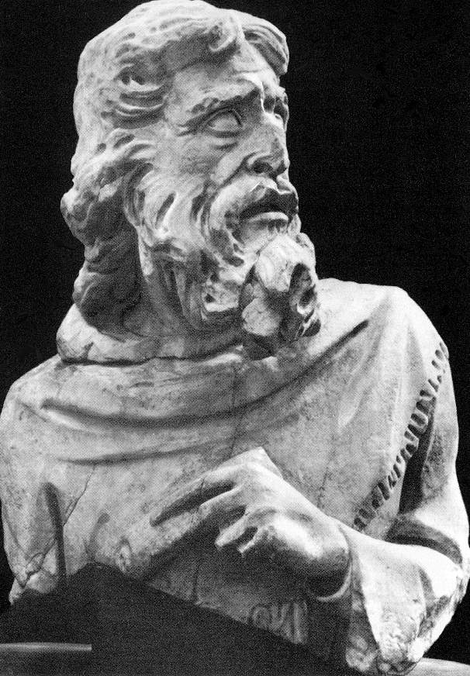
Những tranh luận không ủng hộ A-ghê là tác giả:
641
Hầu hết các sách tiên tri Cựu Ước đều tập hợp những lời tiên tri, nhưng sách A-ghê ghi lại những lời tiên tri và cách chúng tác động đến người nghe.
Chức vụ “tiên tri” được thêm vào tên A-ghê (1:1, 3, 12; 2:10).
Sách A-ghê thường nhắc đến A-ghê ở ngôi thứ 3.

Slide 7
Những tranh luận ủng hộ A-ghê là tác giả”
641
A-ghê chỉ được biết đến từ sách này và hai lần được E-xơ-ra đề cập đến (5:1; 6:14).
Các tác giả thường sử dụng ngôi thứ ba trong các tác phẩm thời xưa (Vd, Môi-se, Giô-na, etc.).
Tên A-ghê xuất hiện 9 lần (1:1, 3, 12-13; 2:1, 10, 13-14, 20).

Slide 8
Những kết luận về quyền tác giả
641
Những phản đối về quyền tác giả của A-ghê chỉ mang tính gợi ý chứ không phải kết luận. A-ghê có thể cố ý nói đến chính mình cách khách quan, như với chức vụ “tiên tri” hay bằng cách nói về mình ở ngôi thứ ba.
Dù cho A-ghê không phải là tác giả, thì các học giả đều đồng ý rằng “tác giả/ người biên soạn" đã viết ngay sau cái chết của nhà tiên tri.

Slide 9
Biểu đồ tổng thể Cựu Ước
h
A-ghê
520
Vương quốc thống nhất
1050-930
Vương quốc bị phân chia
930-722
Vương quốc hiu quạnh
722-586
Thời kỳ sau lưu đày
536-425
1100
1050
1000
950
900
850
800
7 5 0
7 0 0
650
600
550
500
450
Lưu đày 586-536

Slide 10

Two 70-Year Exiles
560
Hai cuộc lưu đày 70 năm
Dân sự lưu đày
605
586
539
536
516
Đền thờ Sự lưu đày

Slide 11

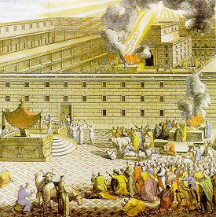
The Postexilic Era
295-296
Thời kỳ sau lưu đày
Temple work
Các tiên tri:
A-ghê
Xa-cha-ri
Malachi
605
586
539
536
520
516
483-473
444-425
Những người khác:
Giê-ru-ba-bên
Ê-xơ-tê
E-xơ-ra
Nê-hê-mi
Các vua Ba-tư:
Si-ru
Đa-ri-út
Xẹt-xe
Ạt-ta-xét-xe

Slide 12

Cuộc sống người Do Thái xoay quanh đền thờ của Sa-lô-môn trong 400 năm (959-586 TC)
Judaism in Israel and the Diaspora

Slide 13
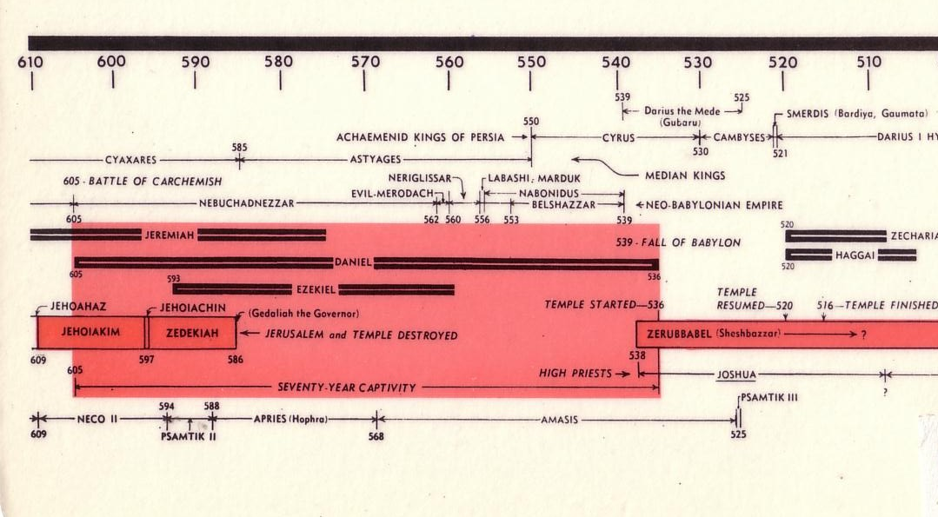
Biểu đồ thời kỳ lưu đày
232 & 342
The Babylonian Exile
John C. Whitcomb, 4th rev. ed., Winona Lake, IN: BMH Books, 1962, 1968

Slide 14
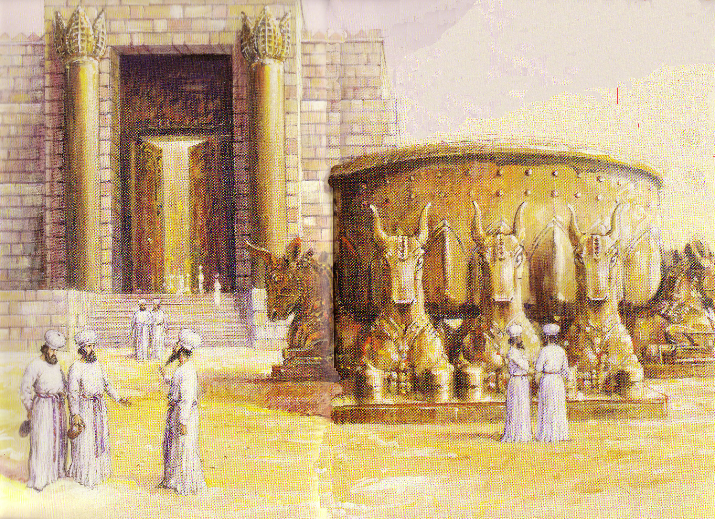
Jews Maintained Holiness at the Basin
Đền thờ bị phá hủy

Slide 15
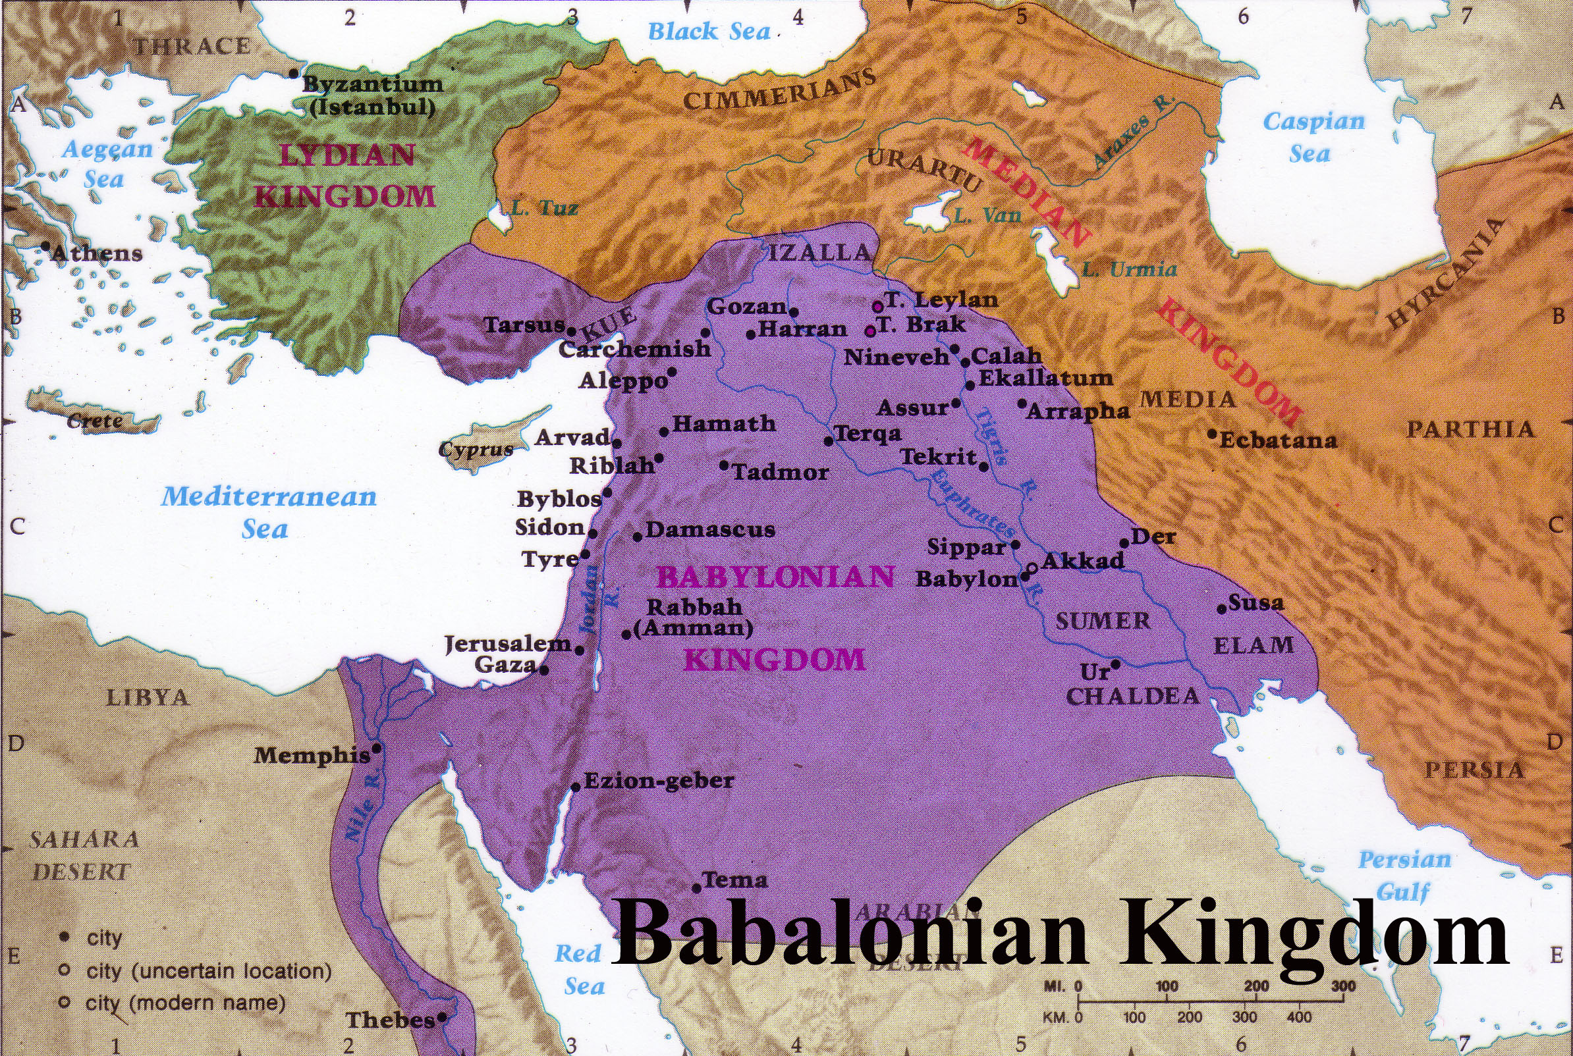
Exile Deportations & Developments
641
Deportations
Developments
Separation
Synagogue
No more idolatry
Even though they had synagogues, Jews still wanted to restore the Jerusalem temple
Exiles led by Zerubbabel returned to the land of Judah after the decree of the Persian emperor Cyrus in 539 BC. The returned exiles started the reconstruction of the temple by laying its foundation (Ezra 5:16).

Slide 16
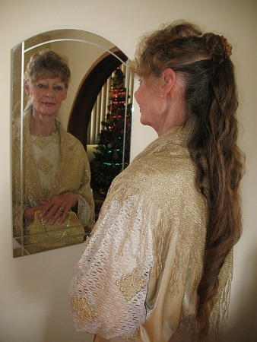
Nan đề trong thời của A-ghê…
641
Bởi vì sự chống đối từ những kẻ thù xung quanh, đền thờ không bao giờ hoàn tất được. Trong 16 năm, sự ưu tiên xây dựng đền thờ của ĐCT đã dần suy giảm.
Dù một số người Do Thái trở về có thể nghèo khổ, nhưng một số vẫn giàu có. Dân sự chăm chút cho nhà riêng mình như Sa-lô-môn làm ở cung điện và đền của ông (A-ghê. 1:4; 1 Các vua 6:9; 7:3,7).

Slide 17
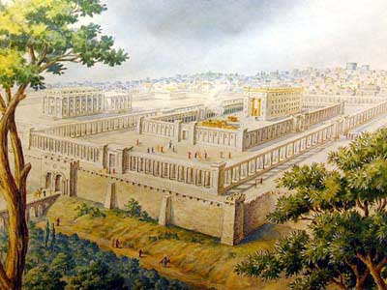
Đáp ứng của A-ghê
Vào thời điểm quan trọng này, A-ghê đã thách thức dân sự trở lại với Đức Chúa Trời bằng cách đặt Ngài là ưu tiên qua việc xây dựng đền thờ.
641

Slide 18

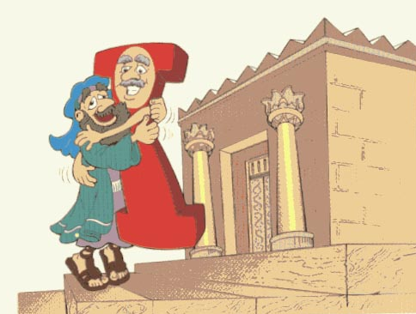
Hug-I
“Đền thờ"
A-ghê
Walk Through The Bible ©1989

Slide 19

Ngày
641
Sách này được đề ngày chính xác nhất trong toàn bộ Kinh Thánh. Ghi lại các sứ điệp từ tháng 8 đến tháng 12, năm 520 TC

Slide 20
Ngày trong sách A-ghê
Prophecy #1
Rebuilding Resumes
Prophecy #2
Prophecies #3-4
8/29
1:1
9/21
1:15
10/17
2:1
12/18
2:10, 18, 20
Tháng 8
Tháng 9
Tháng 10
Tháng 11
Tháng 12
520 B.C.

Slide 21
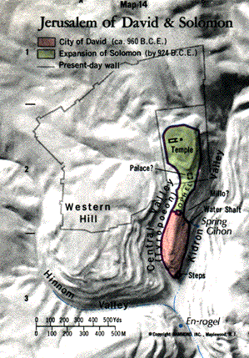
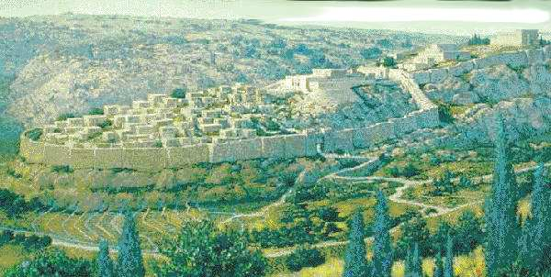
Location of Temple Mount

Slide 22
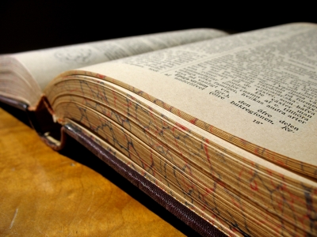
Cấu trúc văn chương
642
Sách chứa 4 lời tiên tri.
Mỗi lời tiên tri có cùng cấu trúc:
Ngày
Công thức sứ điệp thiên thượng: “Đức Giê-hô-va vạn quân phán."
Nội dung của lời tiên tri

Slide 23
Drought for Neglecting Temple Rebuilding
640
Drought for Neglected Temple Rebuilding
Temple |  | Blessings
Wrong Priorities | Greater Glory | Drought Judgment | Zerubbabel's Authority
1 | 2:1-9 | 2:10-19 | 2:20-23
Rebuke #1 | Promise #1 | Rebuke #2 | Promise #2
"Is it a time for you… to be living in your panelled houses, while this house remains in ruins? …Go… and build the house" (1:4, 8a) | "I will fill this house with glory…The glory of this present house will be greater than the glory of the former house" (2:7b, 9a) | "Whatever [my people] do and whatever they offer is defiled… [yet] from this day on I will bless you" (2:14b, 19b) | "I will shake the heavens and the earth. I will overturn royal thrones and shatter the power of the foreign kingdoms" (2:21-22)
Present | Kingdom | Present | Kingdom
Drought | Sadness | Food Shortage | Leadership
August 29, 520 BC | October 17, 520 BC | December 18, 520 BC | December 18, 520 BC
Jerusalem

Slide 24

Cấu trúc song song
642
Các lời tiên tri có hai cấu trúc song song: lời tiên tri thứ nhất và thứ ba tập trung vào sự buộc tội, trong khi lời tiên tri thứ hai và thứ tư tập trung vào sự bảo đảm của Đức Chúa Trời.
Lời tiên tri 1 Buộc tội (1:1-15)
Lời tiên tri 2 Bảo đảm (2:1-9)
Lời tiên tri 3 Buộc tội (2:10-19)
Lời tiên tri 4 Bảo đảm (2:20-23)

Slide 25
Bối cảnh: Sự chống đối với việc tái xây dựng đền thờ
536 BC: Vừa khi đã đọc chiếu của vua Ạt-ta-xét-xe trước mặt Rê-hum, thơ ký, Sim-sai và các đồng liêu họ, thì chúng đồng lật đật đi đến dân Giu-đa tại Giê-ru-sa-lem, lấy năng lực và cường quyền khiến họ ngưng công việc. Vậy,công việc xây cất nhà của Đức Chúa Trời tại Giê-ru-sa-lem đình cho đến năm thứ hai đời Đa-ri-út, vua Phe-rơ-sơ, trị vì [520 BC].
E-xơ-ra 4:23-24

Slide 26
Lời tiên tri #1: Đức Chúa Trời phán liên quan đến sự làm ngơ đền thờ
8/29
1:2
T8
T9
T10
T11
T12
520 B.C.

Slide 27
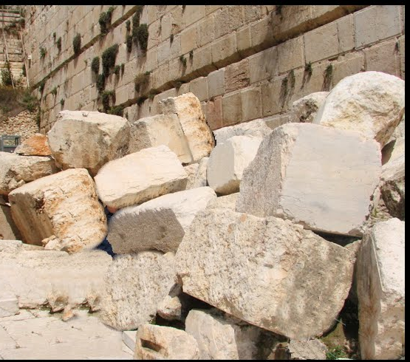
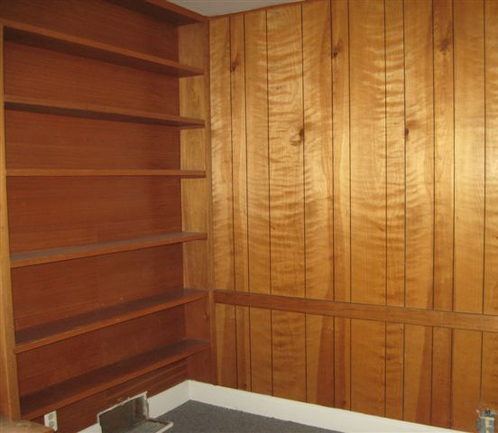
Lời tiên tri 1: Sự buộc tội
642
" Đức Giê-hô-va vạn quân có phán như vầy: Dân nầy nói rằng: Thì giờ chưa đến, tức là thì giờ xây lại nhà Đức Giê-hô-va " (1:2)
“Vậy nên có lời của Đức Giê-hô-va phán ra bởi đấng tiên tri A-ghê rằng: 4 Nay có phải là thì giờ các ngươi ở trong nhà có trần ván, khi nhà nầy hoang vu sao?” (1:3-4)

Slide 28

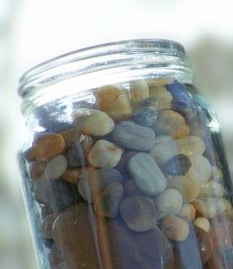
Oracle 1: Accusation
642
Notes:
The teacher pulled out a large jar and placed it on the table. He put several large rocks into the jar—then some smaller ones, then sand, then water to the brim.
“What’s the lesson?” he asked the class.
One enterprising student answered, “No matter what you may think, you can always fit more in!”
“No,” the professor responded. “You have to put the large rocks in first!”
Priorities are like that. If you don’t put them first, they won’t get done.
And if they don’t get done, then they are not the priorities, are they?

Slide 29

Lời tiên tri 1: Sự buộc tội
642
Nan đề: những ưu tiên sai (1:2-5)
Hậu quả: sự lạm phát kinh tế và một đời sống không được thỏa mãn (1:6-7)
Mạng lịnh: tái xây dựng đền thờ (1:8)
Diagnostic Comment (1:9-11)
Đáp ứng: Lãnh đạo và dân sự vâng theo tiếng Đức Giê-hô-va qua việc xây dựng nhà Đức Giê-hô-va. (1:12-15)

Slide 30
Biểu đồ sách A-ghê
Cảnh cáo 1:1-15
A-ghê
Khiển trách 1-11
Xây dựng
520 B. C.
Những điều ưu tiên trước

Slide 31
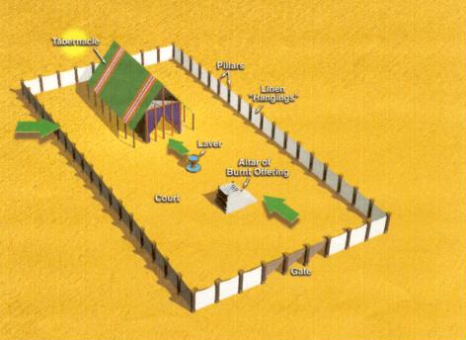
Đền tạm của Môi-se
Đền tạm
Cột trụ
Màn treo vải lanh
Chậu rửa
Bàn thờ của lễ thiêu
Sân
Cổng

Slide 32
Vị trí đền thờ

Slide 33
Những đền thờ trong Kinh Thánh
 | Sa-lô-môn | Giê-ru-ba-bên/ Hê-rốt | Tribulation | Millennial
Temple Period | First | Second | Third | Fourth
Description | 1 Kings 6–7 | Ezra 3–6 | Rev. 11:1-2 | Ezek. 40–43
Haggai Texts | Haggai 2:3a, 9b | Haggai 1:4, 8-9; 2:3b | — | Haggai 2:7, 9a
Construction | 966-959 BC | 536-516 BC | Materials being gathered now | Still future
Desecrated by | Israelites and pagan kings | Antiochus, money changers, Pompey, Titus | Antichrist (Dan. 9:27) | No one (Zech. 14:20-21)
Destruction | 586 BC (2 Kings 25) | AD 70 (Matt. 24:1-3) | End of Great Tribulation? | Before new heavens and new earth (Rev. 21:22)
Longevity | 380 years | 606 years | Under 7 years? | 1000 years
Sacrifices | Before Christ | Before (approved) and after Christ (unapproved) | After Christ (unapproved) | After Christ (approved)
God's Glory | Filled it (1 Kings 8:10-11) | Didn't fill it | Won't fill it | Will fill it (Ezek. 43:1-5)
Sanctuary | 90' x 30' = 2,700 sq. ft. | ? | ? | 87.5' x 175' = 15,312 sq. ft.
Inner Court | 150' x 400' = 60,000 sq. ft. | ? | ? | 175' x 427.5' = 74,812.5 sq. ft.
Outer Court | 875' x 875' or six times larger! | ? | ? | 875' x 875' = 765,625 sq. ft.
644

Slide 34
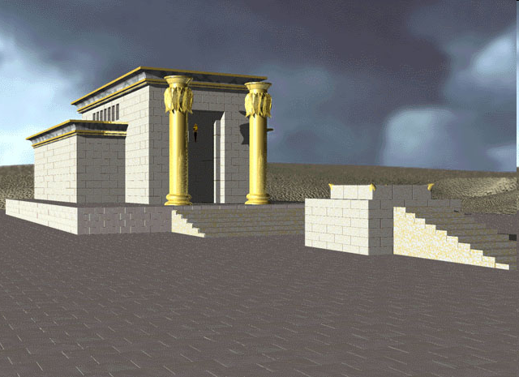
Đền thờ thứ nhất - Salomon

Slide 35
Họ bắt đầu tái xây dựng!
Cảnh cáo 1:1-15
A-ghê
Khiển trách 1-11
Đáp ứng 12-15
Xây dựng
520 BC
Những điều ưu tiên trước

Slide 36
Sự song song về lịch sử trong sách E-xơ-ra
Vả, tiên tri A-ghê và tiên tri Xa-cha-ri, con của Y-đô, nhân danh Đức Chúa Trời của Y-sơ-ra-ên nói tiên tri cho các người Giu-đa tại xứ Giu-đa và ở tại Giê-ru-sa-lem. Xô-rô-ba-bên,con trai của Sa-anh-thi-ên, và Giê-sua, con trai của Giô-xa-đác, bèn chỗi dậy,khởi cất đền Đức Chúa Trời tại Giê-ru-sa-lem, có các tiên tri của Đức Chúa Trời giúp đỡ.
E-xơ-ra 5:1-2

Slide 37
Ngày trong sách A-ghê
8/29
1:2
9/21
1:15
T8
T9
T10
T11
T12
520 B.C.

Slide 38
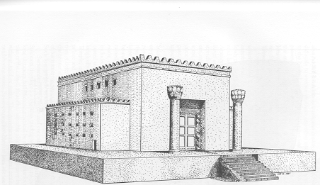
Đền thờ thứ 2 – Giê-ru-ba-bên

Slide 39

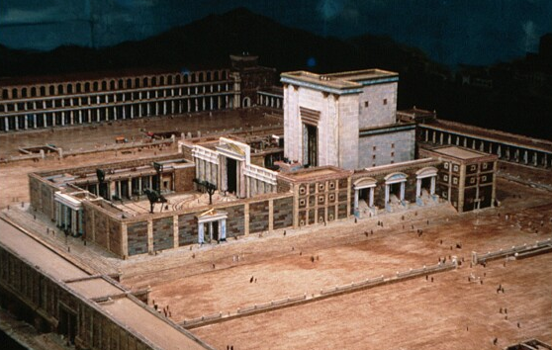
Đền thờ thứ 2 – Hê-rốt

Slide 40
Ngày trong sách A-ghê
8/29
1:2
9/21
1:15
10/17
2:1
T8
T9
T10
T11
T12
520 B.C.

Slide 41

Lời tiên tri 2: Sự bảo đảm
642
Dù họ việc tái xây dựng đền thờ thiếu thốn và tồi tàn, Đức Chúa Trời nhắc nhở họ về lời hứa trước đây rằng Ngài sẽ ở với họ và khích lệ họ tiếp tục. (2:3-5).
Ngài sẽ rúng động các từng trời và sử dụng bạc vàng của mọi quốc gia để tô đẹp và làm vinh hiển đền thờ. (2:6-9)

Slide 42
God's Presence in Temple Rebuilding
Admonition 1:1-15
Consolation 2:1-9
Affirmation 2:10-19
Anticipation 2:20-23
Haggai
Present 1-5
Response 12-15
Rebuke 1-11
Building
Blessings
520 B. C.
First things first

Slide 43

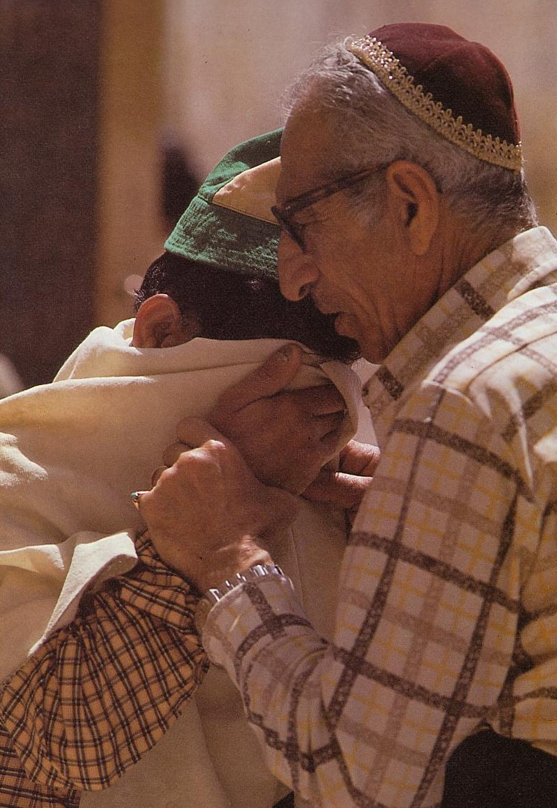
Cầu nguyện cho Đền thờ thứ 3
Trong lúc cầu nguyện cho sự phục hồi đền thờ, người Do Thái cần một nơi chung để đến “với nhau” (syn) để bảo tồn “lối sống” của họ (agoge). Từ đó, từ synagogue (nhà hội) ra đời.

Slide 44
"I will fill this house with glory" (2:7)
Admonition 1:1-15
Consolation 2:1-9
Affirmation 2:10-19
Anticipation 2:20-23
Haggai
Present 1-5
Future 6-9
Response 12-15
Rebuke 1-11
Building
Blessings
520 B. C.
First things first

Slide 45
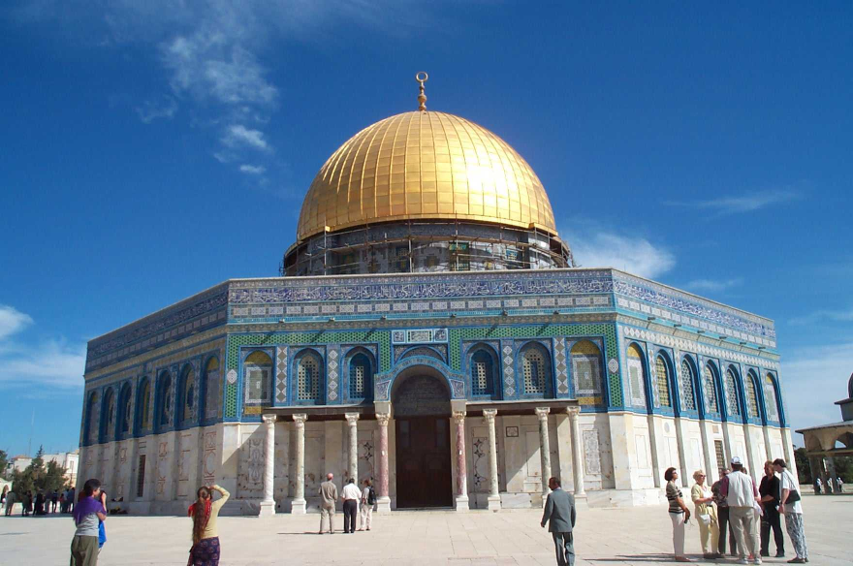
Replace This with a Temple?
Good luck!

Slide 46
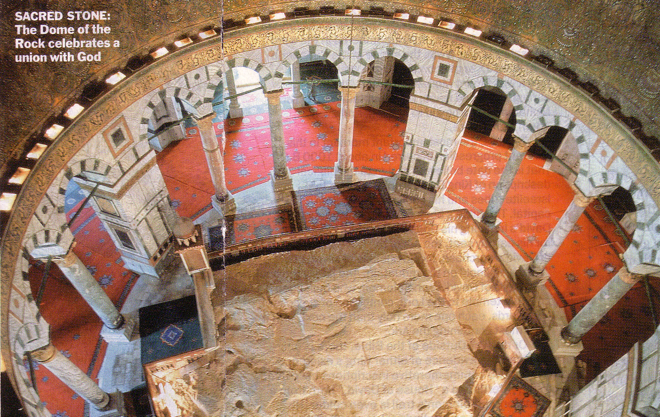
The Rock Inside
SACRED STONE:
The celebrates a union with God
24

Slide 47

Modern Temple Mount
644a
Northern Location
Eastern Gate
Traditional Location
N
E
W
S

Slide 48
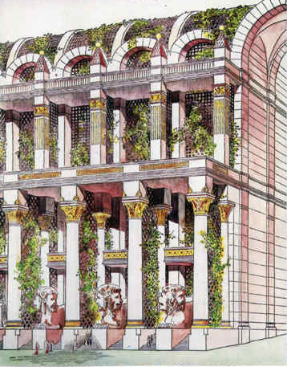
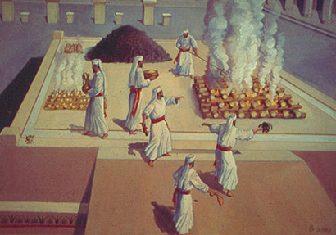
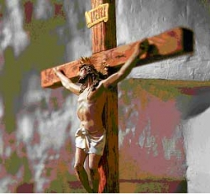
Problems Either Way!
525
Premillennial:
Sacrifices for Sin
(Ezek. 40:39) in Light of Christ's Death
Amillennial:
Abandon Normal Hermeneutic for Ezekiel 40-48
Amillennial:
Abandon Normal Hermeneutic for Ezekiel 40-48

Slide 49
Why Millennial Sacrifices?
527
Pre-Cross:
Looked toward Christ's Death
Post-Cross:
Look back on Christ's Death
Theocratic: like confession of sin (1 John 1:9)
Memorial: like Lord's Supper that looks back
Paul offered a temple sacrifice in AD 57 (Acts 21:26) without seeing a "digression problem"

Slide 50
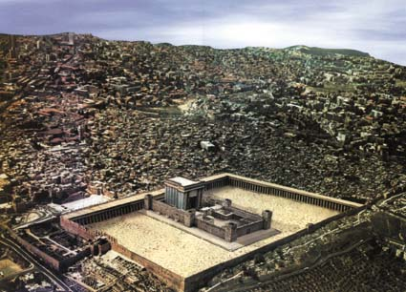
Đền thờ thứ 3 - Tribulation

Slide 51
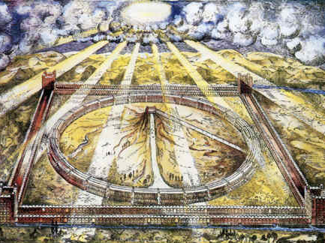
Ê-xê-chi-ên
The Temple of Ezekiel 40–47

Slide 52
Dates in Haggai (2:10, 18, 20)
8/29
1:2
9/21
1:15
10/17
2:1
12/18
2:10, 18, 20
Aug
Sep
Oct
Nov
Dec
520 B.C.

Slide 53
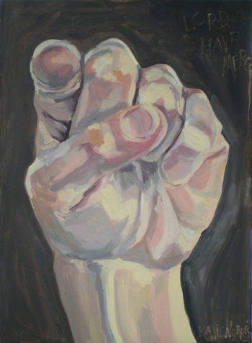
Lời tiên tri 3: Sự buộc tội
643
Vấn đề: công việc và sự dâng hiến là một sự tin cậy giả tạo nơi nỗ lực của con người và không đảm bảo được Đức Chúa Trời chấp nhận. (2:10-14).
Hậu quả: sự thiếu hụt về kinh tế (2:16-17).
Đáp ứng: Dân sự đáp ứng lại bằng cách đặt nền móng đền thờ (2:18-19).

Slide 54
Sự kỷ luật thiên thượng (2:10-17)
Cảnh cáo 1:1-15
An ủi 2:1-9
Khẳng định 2:10-19
Sự thấy trước 2:20-23
A-ghê
Hiện tại 1-5
Tương lai 6-9
Đáp ứng 12-15
Tai họa 10-17
Khiển trách 1-11
Xây dựng
Phước hạnh
520 B. C.
Những điều ưu tiên trước

Slide 55
Phước hạnh thiên thượng (2:18-19)
Admonition 1:1-15
Consolation 2:1-9
Affirmation 2:10-19
Anticipation 2:20-23
Haggai
Present 1-5
Future 6-9
Response 12-15
Blessing 18-19
Rebuke 1-11
Blight 10-17
Building
Blessings
520 B. C.
First things first

Slide 56

Lời tiên tri 4: Sự đảm bảo
643
Một lần nữa, Đức Chúa Trời sẽ rung động các từng rồi và lật đổ các nước. (2:20-22)
Ngài cũng sẽ tôn cao dòng dõi Đa-vít qua Giê-ru-ba-bên.
(2:23)

Slide 57
Military Victory (2:20-22)
Admonition 1:1-15
Consolation 2:1-9
Affirmation 2:10-19
Anticipation 2:20-23
Haggai
Present 1-5
Future 6-9
Response 12-15
Blessing 18-19
Rebuke 1-11
Blight 10-17
Global 20-22
Building
Blessings
520 B. C.
First things first

Slide 58
Zerubbabel Blessed (2:23)
Admonition 1:1-15
Consolation 2:1-9
Affirmation 2:10-19
Anticipation 2:20-23
Haggai
Present 1-5
Future 6-9
Response 12-15
Blessing 18-19
Rebuke 1-11
Blight 10-17
Personal 23
Global 20-22
Building
Blessings
520 B. C.
First things first

Slide 59

Chủ đề thần học
Nhà Đức Chúa Trời vs. Sự hiện diện của ĐCT
Một số các học giả cho rằng A-ghê tin vào quan điểm mê tín cho rằng Đức Chúa Trời không ban phước cho dân sự Ngài chỉ bởi vì họ không bắt đầu việc tái xây dựng đền thờ.” (Knight).

Slide 60
A response
Haggai's theology was not based on the superstitious view of the temple but rooted in the Mosaic covenant curses and blessings (cf. Lev. 26; Deut. 28).
Haggai believed God is the Creator and sustainer of the earth and he is in control of the history, so the people were afflicted due to their failure in keeping the covenant.

Slide 61
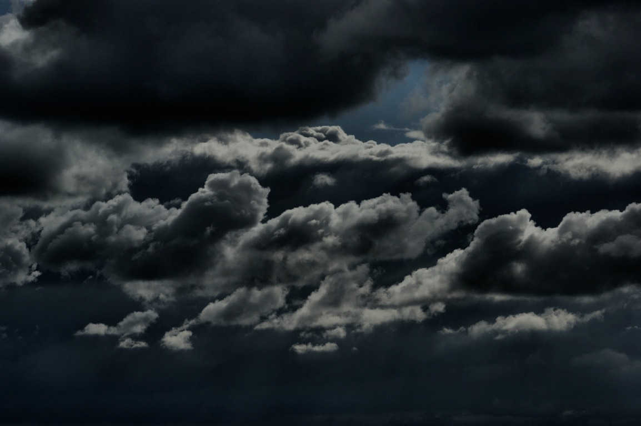
What did neglect of temple rebuilding really mean?
The temple was not merely a building but an explicit expression of God's presence. Haggai did not contradict the pre-exilic prophets, such as Jeremiah 7:4 who rebuked Israelites for a false trust in the temple.
Therefore, the rejection of rebuilding was a rejection of the presence of God, while the willingness to build the temple was an act of trust and obedience to God.

Slide 62
What did neglect of temple rebuilding really mean?
The temple was a necessary identifying mark for the Jewish community as well as the centre of worship.
Haggai reminded them that only putting God as the first priority would lead them to sanctification, not through their deeds and offerings.
Only with this right attitude could temple rebuilding serve as an outward expression of God's dwelling among his people and their proper response to God.

Slide 63
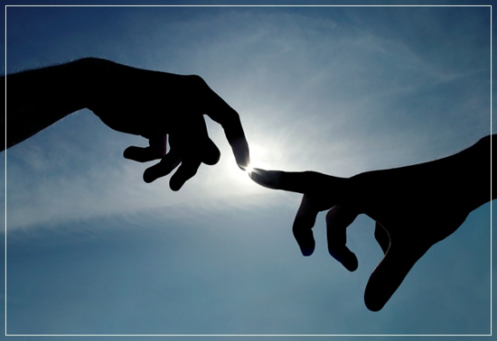
God's Presence
Therefore, the larger context of Haggai's message concerns the presence of God.
Coggins notes, "God gives assurance of His lasting presence with them by recounting the past history of his dealings with them (' the promise that I made you when you came out of Egypt'), by assuring the present reality ('my spirit abides among you; fear not'), and by promising a sign of future glory ('I will shake all nations, so that the treasures of all nations shall come in')."

Slide 64
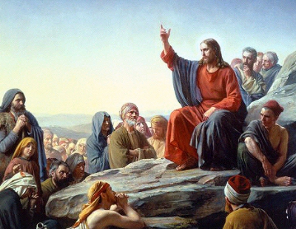
Messianic Teaching in Haggai
Zerubbabel appears at the start and the end:
The first oracle (1:1) refers to Zerubbabel for recon-struction of the temple
The last oracle (2:21) again refers to him, with the promise that God will rebuild the house of David through him
In 2:23 he is God's "servant" and "signet ring", both terms used of the Davidic king (Ps. 89:3, Jer. 22:24).

Slide 65
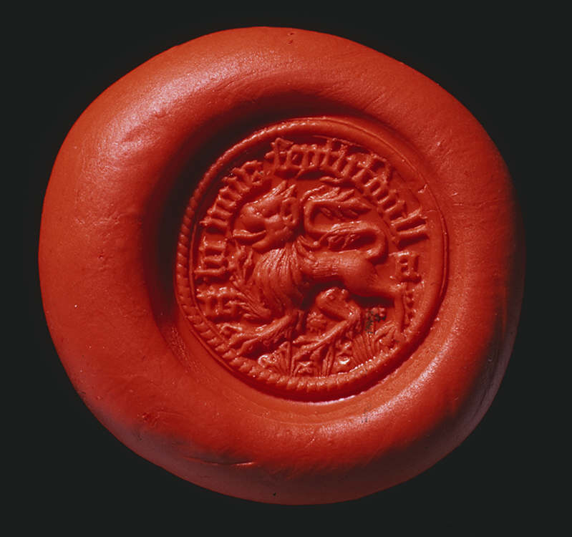

The Signet Ring
Impression from a Welsh signet ring found at Raglan, 15th century
Notes:
Impression at www.gtj.org.uk/ en/blowup7/14517 and the ring at www.ancientcoinvault.com/ modules.php?set_albu...

Slide 66
Zerubbabel's Authority
647
Haggai portrayed the Messiah when God said to Zerubbabel, "I will make you like my signet ring, for I have chosen you" (2:23). As a signet ring denoted authority, so Zerubbabel became the center of the Messianic line where both Joseph and Mary's lines merged:
David
In both genealogies the father of Zerubbabel is Shealtiel, but each genealogy follows a different son of Zerubbabel until they end with Joseph and Mary. This makes Zerubbabel and his father the common link in each lineage.
Solomon
Nathan
Shealtiel
(Matt. 1:12)
(Luke 3:27)
Zerubbabel
Joseph
Mary
Jesus
Talk Thru the Bible, 285

Slide 67
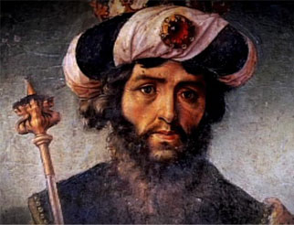
Significance of David-Zerubbabel Parallel
647
The parallel of David to Zerubbabel is outstanding, for David wanted to build the temple, but in response the Lord promised to build the king's house.
This similarity shows that the messianic element fits the context of the book.

Slide 68
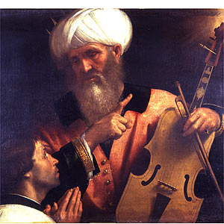
Prophetic Messianic Elements
Zerubbabel disappeared as a key leader soon after Haggai's prophecy was given.
The prophecy concerning Zerubbabel related to the legitimate king of the future, for it is the chosen "Son of God," to whom will be granted power and authority over all the nations (Pss. 2, 110; Matt. 28:18).

Slide 69
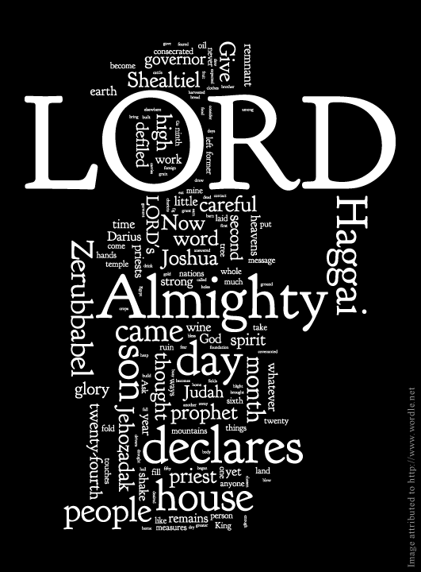
Đức Giê-hô-va vạn quân
The divine name Yahweh (LORD) occurs 34 times in the 38 verses of this book, and 14 of these stress divine omnipotence with the name the LORD of Hosts.
The LORD will yield up the nations' treasures to beautify and glorify his temple. He will shake the heaven and earth to do a great and cosmic thing.

Slide 70

Chúa điều kiển lịch sử và cuộc sống của dân sự
God is the controlling and sustaining power of the practical affairs of lives. He involves in the economic and social affairs, so that everything works out for his will.

Slide 71

Những ưu tiên bị đặt không đúng chỗ
Một trong những sứ điệp sâu sắc nhất trong sách này là sự thất bại trong việc giữ những ưu tiên đúng và kết quả của điều đó.
Dân sự không đặc ưu tiên của Đức Chúa Trời trước ưu tiên của họ. Bởi vì đây không chỉ là một thất bại cá nhân, nhưng là thất bại của đất nước, cả dân tộc đã phải chịu khổ trong nhiều phương diện cuộc sống.

Slide 72

Vai trò của tiên tri là sứ giả của Chúa
A-ghê là sách nhỏ thứ hai trong Cựu Ước, nhưng nó có một tầm quan trọng lớn.
Mặc dù chức vụ của ông chỉ kéo dài vài tháng vào năm 520 TC “ trong thời điểm suy tàn và đầy chán nản, sự giảng dạy mạnh mẽ và kiên định của ông một lần nữa cho dân sự Đức Chúa Trời những cái nhìn mới về mối quan hệ của họ với Đức Chúa Trời và những phước hạnh đã được hứa trước.”

Slide 73
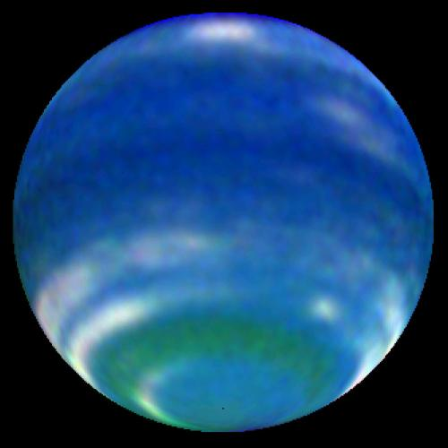
Những ưu tiên thuộc linh hơn ưu tiên vật chất
"In encouraging the people to rebuild the temple, Haggai gave them a new spiritual center, without which they would have perished as the people of God in the vortex of history."
Haggai challenges the materialistic worldview and provides an accurate, sharp and spiritual perspective to interpret the situation. God is the creator and sustainer of this world, so the economics and social problems cannot be left merely to the professionals and philosophies of this world.

Slide 74

Áp dụng
640
Hãy để Đức Chúa Trời làm Đức Chúa Trời trong cuộc sống và xã hội của bạn.
—Ngài nên là ưu tiên hàng đầu của bạn, quan trọng hơn điều bạn làm và dâng.
—Ngài nên là trung tâm của sự giải thích và hiểu thế giới và cuộc sống bạn.
Chỉ khi vậy bạn mới có thể là sứ giả trung tín , rao giảng lời Chúa cho dân sự Ngài.

Slide 75
REVIEW QUIZ on Haggai
Haggai's messages were written in ____ B.C.
Haggai deals with ________ the _______.
A key person in this book is __________.
Haggai's message is similar to Jesus' words in ___________.

Slide 76
REVIEW QUIZ on Haggai
Haggai's messages were written in 520 B.C.
Haggai deals with ________ the _______.
A key person in this book is __________.
Haggai's message is similar to Jesus' words in ___________.

Slide 77
REVIEW QUIZ on Haggai
Haggai's messages were written in 520 B.C.
Haggai deals with rebuilding the Temple.
A key person in this book is __________.
Haggai's message is similar to Jesus' words in ___________.

Slide 78
REVIEW QUIZ on Haggai
Haggai's messages were written in 520 B.C.
Haggai deals with rebuilding the Temple.
A key person in this book is Zerubbabel.
Haggai's message is similar to Jesus' words in ___________.

Slide 79
REVIEW QUIZ on Haggai
Haggai's messages were written in 520 B.C.
Haggai deals with rebuilding the Temple.
A key person in this book is Zerubbabel.
Haggai's message is similar to Jesus' words in Matthew 6:33.

Slide 80
Black

Slide 81

Cựu Ước Lược Khảo—biblestudydownloads.com
Tải Về Tài Liệu
Nghiên Cứu Kinh Thánh
Notes:
OT Survey VN

